Slide 1



برنامج دعم التعلمات الأساس
مادة الرياضيات
المستوى
المقاعد
محدودة
3
لبنة طرح
المسار
1
الحصة 9
نسخة تجريبية خاصة بمؤسسات الريادة
نسخة قيد التطوير

Slide 2




توجيهات لاستعمال العرض
شرائح خاصة بالأستاذ
إرشادات وشروحات يجب على الأستاذ قولها
إيقاف العرض( مناولة /نمذجة/ممارسة في مجموعات أو في ثنائيات)

Slide 3



توجيهات لاستعمال الكراسة
باقي الأنشطة تنجز في المنزل
أنشطة تنجز في القسم كما هي معروضة على الشرائح

Slide 4


أهداف الحصة
في نهاية الحصة سيكون التلاميذ قادرين على:
قراءة وكتابة وتفكيك الأعداد من 0 إلى 999
وضع وانجاز عمليات طرح في الأعداد من 0 إلى 99
حل مسائل بسيطة باستخدام استراتيجية الأسئلة الأربعة

Slide 5






الإعداد المادي للأستاذ(ة)
المذكرة اليومية
عدة المناولة
العرض الرقمي

Slide 6

هيكلة الحصة
خاص بالمدرس
حساب ذهني
1
دقـائق
10
بناء جدول الطرح
الأعداد
2
دقيقة
15
نشاط قراءة وكتابة وتفكيك لأعداد من 0 إلى999
العمليات وحل المسائل
3
دقيقة
25
نشاط الطرح بمبادلة باستخدام الخشيبات والحزم
الاستئناس باستراتيجية الأسئلة الأربعة لحل مسألة
عمل فردي على الكراسة
4
دقيقة
10
الإنجاز/التصحيح
لعبة
5
دقائق
5
رمي الكرة (التدرب على الطرح)

Slide 7







أيقونات توجيهية
هذا النشاط مرتبط بتوظيف الألواح.
المناولة والألعاب
العمل الجماعي/نمذجة
العمل الثنائي
عمل فردي على الكراسة
أصغي إلى أستاذي وألاحظ ما يفعله.
أُحَضِّرُ لوازمي المدرسية قبل بداية الدرس.
العمل في مجموعات صغرى

Slide 8

ألعاب | عمليات وحل المسائل | الأعداد | نشاط اعتيادي | افتتاح الحصة
مرحبا بكم أعزائي سنبدأ حصة اليوم، انتبهوا جيدا
مرحبا بكم أبنائي الأعزاء

Slide 9



ألعاب | عمليات وحل المسائل | الأعداد | نشاط اعتيادي | افتتاح الحصة
أبنائي الأعزاء، ضعوا اللوحة والقلم والكراسة في القمطر، ستحتاجونها في هذه الحصة.
دفتر البحث
كراسة
قلم الرصاص
لوحة

Slide 10
ألعاب | عمليات وحل المسائل | الأعداد | نشاط اعتيادي | افتتاح الحصة
سنتدرب طيلة هذا الأسبوع على الاستعمال الجيد للوحة، انتبهوا جيدا.
أستخرج لوحتي بهدوء عند ظهور أيقونة اللوحة؛
كل واحد يكب اسمه الشخصي على اللوحة:
إشارة الأولى: ارفعوا الأقلام/الطباشير؛ فكروا، واكتبوا الإجابة؛
الإشارة الثانية: ارفعوا الألواح كلكم دفعة واحدة؛
لإشارة الثالثة: الذين سأشير إليهم، اخفضوا الألواح فإن إجابتكم صحيحة؛
بالنسبة للذين ما زالت ألواحهم مرفوعة، فإن إجابتهم خاطئة؛
انتبهوا جيداً لعملية التصحيح للحصول على إجابة صحيحة في المرة القادمة؛
أمسح لوحتي عند الانتهاء من توظيفها، وأضعها في مكانها.
كيف استعمل لوحتي
سيفوز التلاميذ الذين يلتزمون بهذه السلوكات بنجمة التميز

Slide 11
نشاط اعتيادي
جداول الطرح
5 دقائق

Slide 12

ألعاب | عمليات وحل المسائل | الأعداد | نشاط اعتيادي | افتتاح الحصة
  انصتوا جيدا سأقرأ جدول الطرح
  من يقرأ كما قرأت

Slide 13
ألعاب | عمليات وحل المسائل | الأعداد | نشاط اعتيادي | افتتاح الحصة
  سنواصل لعبة " تحدي الطرح" وسنحدد بطلي اليوم (الثنائيات)
  أقول/ تشير
  أشير /تقول
السيناريو 1 :
يقول متعلم عمليات طرح سريع ( ? =8 – 16 )
يشير المتعلم الآخر إلى الفرق الصحيح. (8 )
السيناريو 2 :
يشير متعلم إلى عدد على جدول الطرح
يقول المتعلم الآخر متساويات الطرح الممكنة.

Slide 14
ألعاب | عمليات وحل المسائل | الأعداد | نشاط اعتيادي | افتتاح الحصة

Slide 15
نشاط الأعداد
قراءة وكتابة وتمثيل الأعداد من 0 إلى 999
(لوحة تفكيك الأعداد)
5 دقائق

Slide 16





ألعاب | عمليات وحل المسائل | الأعداد | نشاط اعتيادي | افتتاح الحصة
  سنتدرب على قراءة وكتابة وتفكيك الأعداد من 0 إلى 999
200
30
بشكل فردي يتدرب المتعلمون على قراءة وكتابة وتفكيك الأعداد من 0 إلى 999 باستخدام بطاقات الأعداد ولوحة تفكيك الأعداد + النقود.
5
نمذجة التعرف على الاعداد بالخشيبات والحزم

Slide 17
ألعاب | عمليات وحل المسائل | الأعداد | نشاط اعتيادي | افتتاح الحصة
  سنشتغل على الألواح، استعدوا.

Slide 18
ألعاب | عمليات وحل المسائل | الأعداد | نشاط اعتيادي | افتتاح الحصة
  على ألواحكم أكتبوا العدد بالحروف
786

Slide 19
ألعاب | عمليات وحل المسائل | الأعداد | نشاط اعتيادي | افتتاح الحصة
  التصحيح
سبع مئة وستة وثمانون

Slide 20
ألعاب | عمليات وحل المسائل | الأعداد | نشاط اعتيادي | افتتاح الحصة
  على ألواحكم أكتبوا العدد بالأرقام
تسع مئة وثلاثة

Slide 21
ألعاب | عمليات وحل المسائل | الأعداد | نشاط اعتيادي | افتتاح الحصة
  التصحيح
903

Slide 22
ألعاب | عمليات وحل المسائل | الأعداد | نشاط اعتيادي | افتتاح الحصة
  على ألواحكم أكتبوا العدد كتابة جمعية مفككة
752

Slide 23
ألعاب | عمليات وحل المسائل | الأعداد | نشاط اعتيادي | افتتاح الحصة
  التصحيح
700 + 50 + 2

Slide 24
عمليات وحل المسائل
وضع وإنجاز عملية طرح بمبادلة
15 دقيقة

Slide 25





ألعاب | عمليات وحل المسائل | الأعداد | نشاط اعتيادي | افتتاح الحصة
  تابعوا جيدا كيف سأقوم بوضع وإنجاز عملية طرح عدد من ثلاثة أرقام وعدد من رقمين
نمذجة نشاط وضع وإنجاز عمليات طرح (عدد من ثلاثة أرقام/عدد من رقمين).

Slide 26
ألعاب | عمليات وحل المسائل | الأعداد | نشاط اعتيادي | افتتاح الحصة
  انتبهوا جيدا سأقوم بوضع وإنجاز العملية التالية :
  24 – 263
  يستعين الأستاذ بالنقود لتقريب التقنية
مئات | عشرات | وحدات
5
13
2
6
3
-
2
4
2
3
9

Slide 27
ألعاب | عمليات وحل المسائل | الأعداد | نشاط اعتيادي | افتتاح الحصة
  على ألواحكم أنجزوا العملية
  58 - 173
مئات | عشرات | وحدات
1
7
3
-
5
8
.
.
.

Slide 28
ألعاب | عمليات وحل المسائل | الأعداد | نشاط اعتيادي | افتتاح الحصة
  على ألواحكم أنجزوا العملية
  58 - 173
مئات | عشرات | وحدات
6
13
1
7
3
-
5
8
1
1
5

Slide 29
عمليات وحل المسائل
التدرب على حل مسائل باستعمال استراتيجية الأسئلة الأربعة
10 دقائق

Slide 30
ألعاب | عمليات وحل المسائل | الأعداد | نشاط اعتيادي | افتتاح الحصة
  تابعوا معي سأقرأ المسألة
  تعرض المسألة على المسلاط العاكس ويقرأها الأستاذ قراءة واضحة ومتأنية.
زيّن صانعُ نافورة المدرسة مستخدما 436 قطعة من الفسيفساء الأحمر و375 قطعة من الفسيفساء الأخضر. كم عدد قطع الفسيفساء التي استخدمها الصانع ؟

Slide 31

ألعاب | عمليات وحل المسائل | الأعداد | نشاط اعتيادي | افتتاح الحصة
  أغمضوا أعينكم وحاولوا تخيل المسألة.
  يقرا الأستاذ المسألة و يطرح سلسلة من الأسئلة لمساعدة المتعلمين على فهم المسألة والتعرف على العملية المناسبة.

Slide 32

ألعاب | عمليات وحل المسائل | الأعداد | نشاط اعتيادي | افتتاح الحصة
  الآن تابعوا معي سنتعرف على كيفية حل المسالة باستخدام استراتيجية الأسئلة الأربعة.
  سنحاول أولا استخراج المعلومات الواردة في المسألة.
السؤال
زين صانع نافورة المدرسة مستخدما 436 قطعة من الفسيفساء الأحمر و375 قطعة من الفسيفساء الأخضر. كم عدد قطع الفسيفساء التي استخدمها الصانع ؟
1- ما المعلومات الواردة في المسألة؟

Slide 33
ألعاب | عمليات وحل المسائل | الأعداد | نشاط اعتيادي | افتتاح الحصة
  يوجه الأستاذ المتعلمين لاستخراج المعلومات الواردة في المسألة.
الحل
زين صانع نافورة المدرسة مستخدما 436 قطعة من الفسيفساء الأحمر و375 قطعة من الفسيفساء الأخضر. كم عدد قطع الفسيفساء التي استخدمها الصانع ؟
المعلومات الواردة في المسألة
زين الصانع نافورة المدرسة بـــ :
436 قطعة من الفسيفساء الأحمر
375 قطعة من الفسيفساء الأخضر

Slide 34
ألعاب | عمليات وحل المسائل | الأعداد | نشاط اعتيادي | افتتاح الحصة
  بعد التعرف على المعلومات الواردة في المسألة سنحاول أن نحدد ما المطلوب منا في هذه المسألة.
السؤال
زين صانع نافورة المدرسة مستخدما 436 قطعة من الفسيفساء الأحمر و375 قطعة من الفسيفساء الأخضر. كم عدد قطع الفسيفساء التي استخدمها الصانع ؟
2- ما المطلوب مني؟

Slide 35
ألعاب | عمليات وحل المسائل | الأعداد | نشاط اعتيادي | افتتاح الحصة
  يتفاعل الأستاذ مع المتعلمين لتحديد المطلوب.
الحل
زين صانع نافورة المدرسة مستخدما 436 قطعة من الفسيفساء الأحمر و375 قطعة من الفسيفساء الأخضر. كم عدد قطع الفسيفساء التي استخدمها الصانع ؟
المطلوب هو:
مجموع قطع الفسيفساء التي استخدمها الصانع.

Slide 36
ألعاب | عمليات وحل المسائل | الأعداد | نشاط اعتيادي | افتتاح الحصة
  في المرجلة الأخيرة سنحدد ماذا علينا أن نفعل بالضبط لإيجاد المطلوب.
السؤال
زين صانع نافورة المدرسة مستخدما 436 قطعة من الفسيفساء الأحمر و375 قطعة من الفسيفساء الأخضر. كم عدد قطع الفسيفساء التي استخدمها الصانع ؟
3- ماذا علينا أن نفعل؟ ولماذا؟

Slide 37
ألعاب | عمليات وحل المسائل | الأعداد | نشاط اعتيادي | افتتاح الحصة
  الجواب
الحل
زين صانع نافورة المدرسة مستخدما 436 قطعة من الفسيفساء الأحمر و375 قطعة من الفسيفساء الأخضر. كم عدد قطع الفسيفساء التي استخدمها الصانع ؟
عدد القطع الحمراء
عدد القطع الخضراء
مجموع القطع المستعملة
لإيجاد المطلوب عليّ أن أقوم بعملية الجمع.

Slide 38
ألعاب | عمليات وحل المسائل | الأعداد | نشاط اعتيادي | افتتاح الحصة
  لاحظوا جيدا لماذا سنجري عملية الجمع لإيجاد حل المسألة.
مجموع قطع الفسيفساء المستعملة في تزيين النافورة
عدد القطع الحمراء
عدد القطع الخضراء

Slide 39
ألعاب | عمليات وحل المسائل | الأعداد | نشاط اعتيادي | افتتاح الحصة
  لاحظوا جيدا لماذا سنجري عملية الجمع لإيجاد حل المسألة.
؟
436
375

Slide 40
ألعاب | عمليات وحل المسائل | الأعداد | نشاط اعتيادي | افتتاح الحصة
  حل المسألة.
كم عدد قطع الفسيفساء التي استخدمها الصانع ؟
زين صانع نافورة المدرسة مستخدما 436 قطعة من الفسيفساء الأحمر و375 قطعة من الفسيفساء الأخضر. كم عدد قطع الفسيفساء التي استخدمها الصانع ؟
عدد قطع الفسيفساء :
436 + 375 = 811
قطعة.

Slide 41
عمل فردي على الكراسة
تمارين على الكراسة
10 دقائق

Slide 42
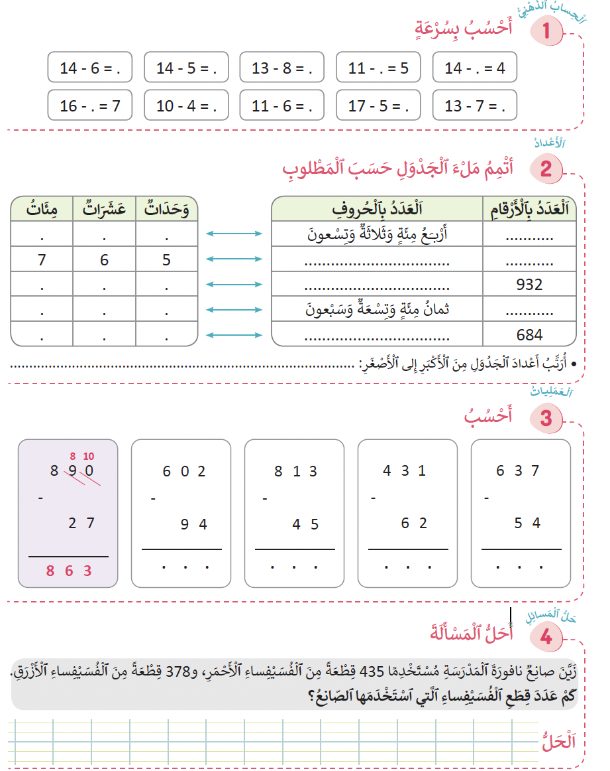
ألعاب | عمليات وحل المسائل | الأعداد | نشاط اعتيادي | افتتاح الحصة
  خدوا كراساتكم ،أنجزوا التمرين رقم 1 الصفحة 27

Slide 43
ألعاب | عمليات وحل المسائل | الأعداد | نشاط اعتيادي | افتتاح الحصة
  التصحيح
8
9
9
6

Slide 44
ألعاب | عمليات وحل المسائل | الأعداد | نشاط اعتيادي | افتتاح الحصة
  انجزوا التمرين رقم 2 الصفحة 25

Slide 45
ألعاب | عمليات وحل المسائل | الأعداد | نشاط اعتيادي | افتتاح الحصة
  التصحيح.
4
9
3
493
سبع مئة وخمسة وستون
765

Slide 46
ألعاب | عمليات وحل المسائل | الأعداد | نشاط اعتيادي | افتتاح الحصة
  أنجزوا التمرين رقم 3 الصفحة 27

Slide 47
ألعاب | عمليات وحل المسائل | الأعداد | نشاط اعتيادي | افتتاح الحصة
  التصحيح.
5
9
12
10
5 0 8

Slide 48
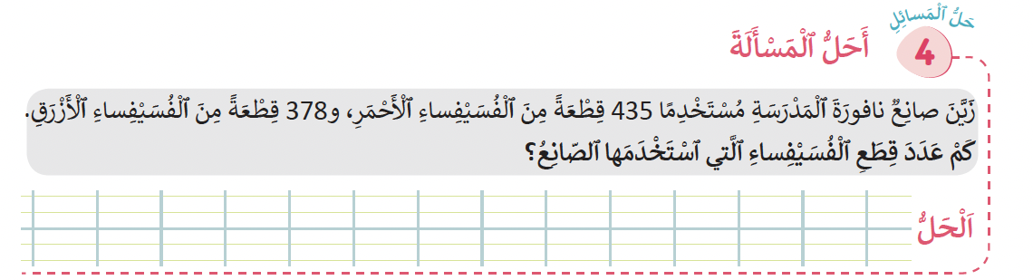



ألعاب | عمليات وحل المسائل | الأعداد | نشاط اعتيادي | افتتاح الحصة
  يطلب الأستاذ من المتعلمين البحث عن حل المسألة في المنزل مع تسجيل خطوات الحل على دفتر البحث
  التمرين رقم 4 صفحة 27
انجزوا المسألة في منازلكم؛
استعينوا بخطوات الأسئلة الأربعة للحل.
دونوا خطوات الحل على دفاتر البحث؛

Slide 49
لعبة: رمي الكرة
التدرب على الطرح
5 دقائق

Slide 50

ألعاب | عمليات وحل المسائل | الأعداد | نشاط اعتيادي | افتتاح الحصة
  الآن سنلعب لعبة رمي الكرة.
  التدرب على حساب فرق عددين
ٍٍ
التدرب على حساب فرق عددين (أقل من 20 ) باستخدام للعبة رمي الكرة.

Slide 51

الواجبات المنزلية
ينجز المتعلمون ما تبقى من التمارين في منازلهم مع تذكيرهم بأن مراقبة الانجازات ستتم بداية الحصة الموالية

Slide 52


تبصر الحصة
تسجيل الملاحظات حول سير الحصة على المذكرة اليومية؛
تسجيل نسبة التحــــــــــــــــــــــكم التقديرية من أهـــــــــداف الحصة.

